Slide 1
Deep Learning
Aula 02 - Semana 01

Slide 2
Como escolher a melhor curva logística para ajustar aos dados?
Várias perguntas:
Como obter os coeficientes de uma curva (regressão) logística?
Como escolher a "melhor" curva logística? "Melhor" em que sentido?
Como avaliar se o modelo logístico é um bom classificador?
Como generalizar o modelo se tivermos várias features?
E se a probabilidade também da escolaridade da mãe, do sexo da criança, …
Roteiro da estrada à frente (aula 02):
Método de máxima verossimilhança (ML) e função de custo
Otimização: Newton e gradiente descendente
Heurística e otimalidade da ML
Stochastic gradient descent

Slide 3
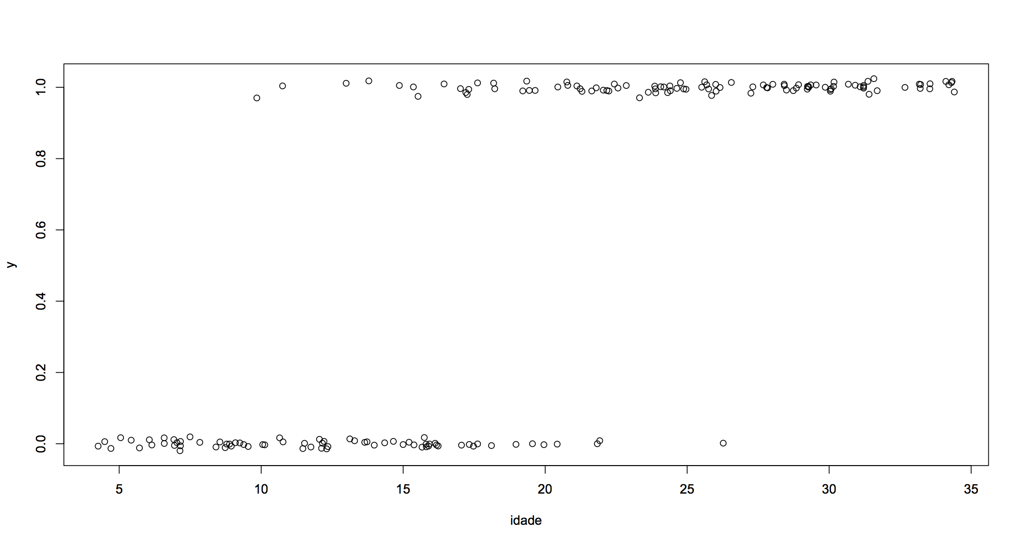
173 crianças

Slide 4
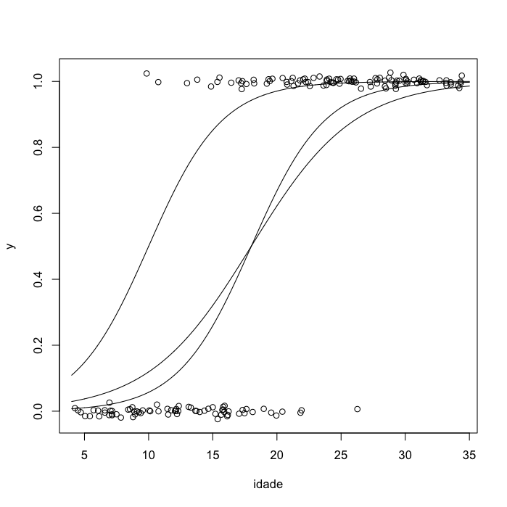
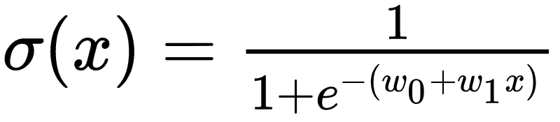
Função logística
A probabilidade de uma criança com idade x realizar a tarefa é
Como escolher w₀ e w₁ compatíveis com os dados?
Ideia: escolha w₀ e w₁ de tal forma que os dados realmente observados possam ser gerados pelo modelo.
Notes:
A probabilidade de uma criança com idade x realizar a tarefa é
\sigma(x) = \frac{1}{1+e^{-(w_0 + w_1 x)}}
set.seed(12)
x <- runif(173, 4, 35)
px <- 1/(1 + exp(-0.35*(x-18)))
y <- rbinom(173, 1, px)
x2 = seq(4, 35, by=0.01)
y1 = 1/(1 + exp(-0.35*(x2-18)))
y2 = 1/(1 + exp(-0.25*(x2-18)))
y3 = 1/(1 + exp(-0.35*(x2-10)))
plot(x, y+rnorm(173, 0, 0.01), xlab="idade", ylab="y")
lines(x2, y1)
lines(x2, y2)
lines(x2, y3)
quartz.save("logisticExamples01.png")

Slide 5
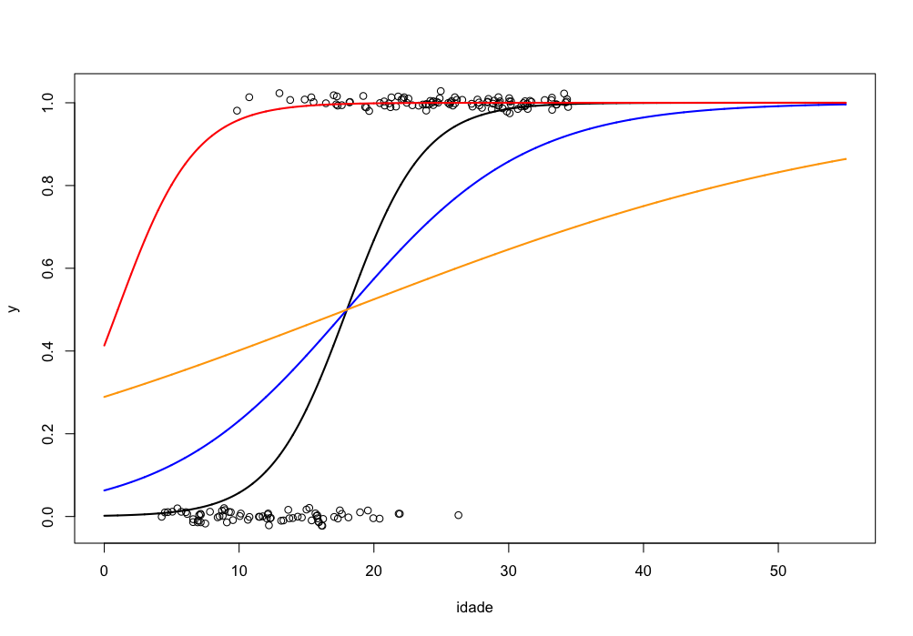
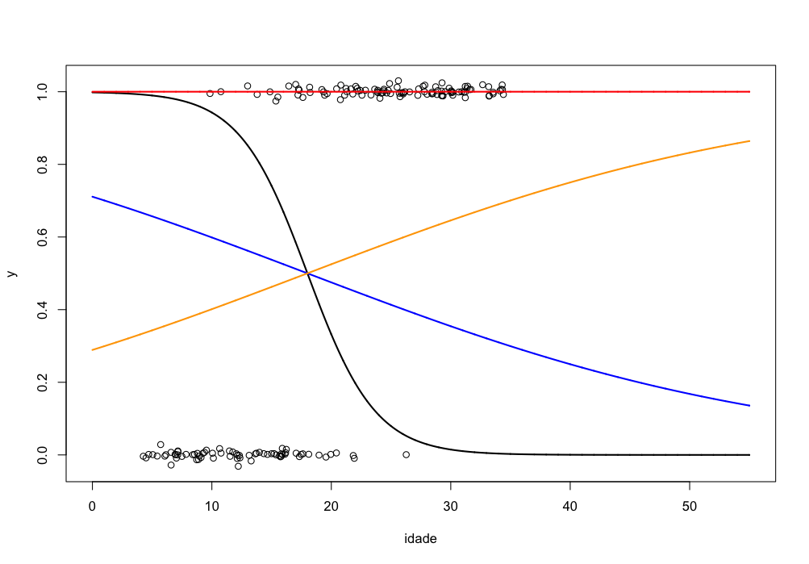
Diferentes parâmetros, diferentes curvas.
Ideia: Algumas das curvas são "compatíveis" com os dados.
Algumas curvas são verossímeis como modelo gerador dos dados observados.
Notes:
set.seed(12)
x <- runif(173, 4, 35)
px <- 1/(1 + exp(-0.35*(x-18)))
y <- rbinom(173, 1, px)
x2 = seq(0, 55, by=0.01)
y1 = 1/(1 + exp(-0.35*(x2-18)))
y2 = 1/(1 + exp(-0.15*(x2-18)))
y3 = 1/(1 + exp(-0.35*(x2-1)))
y4 = 1/(1 + exp(-0.05*(x2-18)))
plot(x, y+rnorm(173, 0, 0.01), xlab="idade", ylab="y", xlim=c(0,55))
lines(x2, y1, lwd=2)
lines(x2, y2, col="blue", lwd=2)
lines(x2, y3, col="red", lwd=2)
lines(x2, y4, col="orange", lwd=2)
quartz.save("logisticBadExamples02.png")

Slide 6
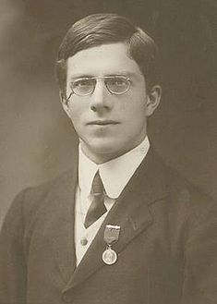
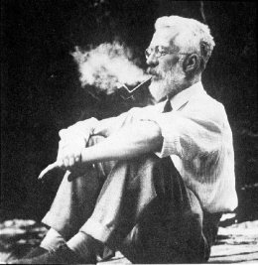
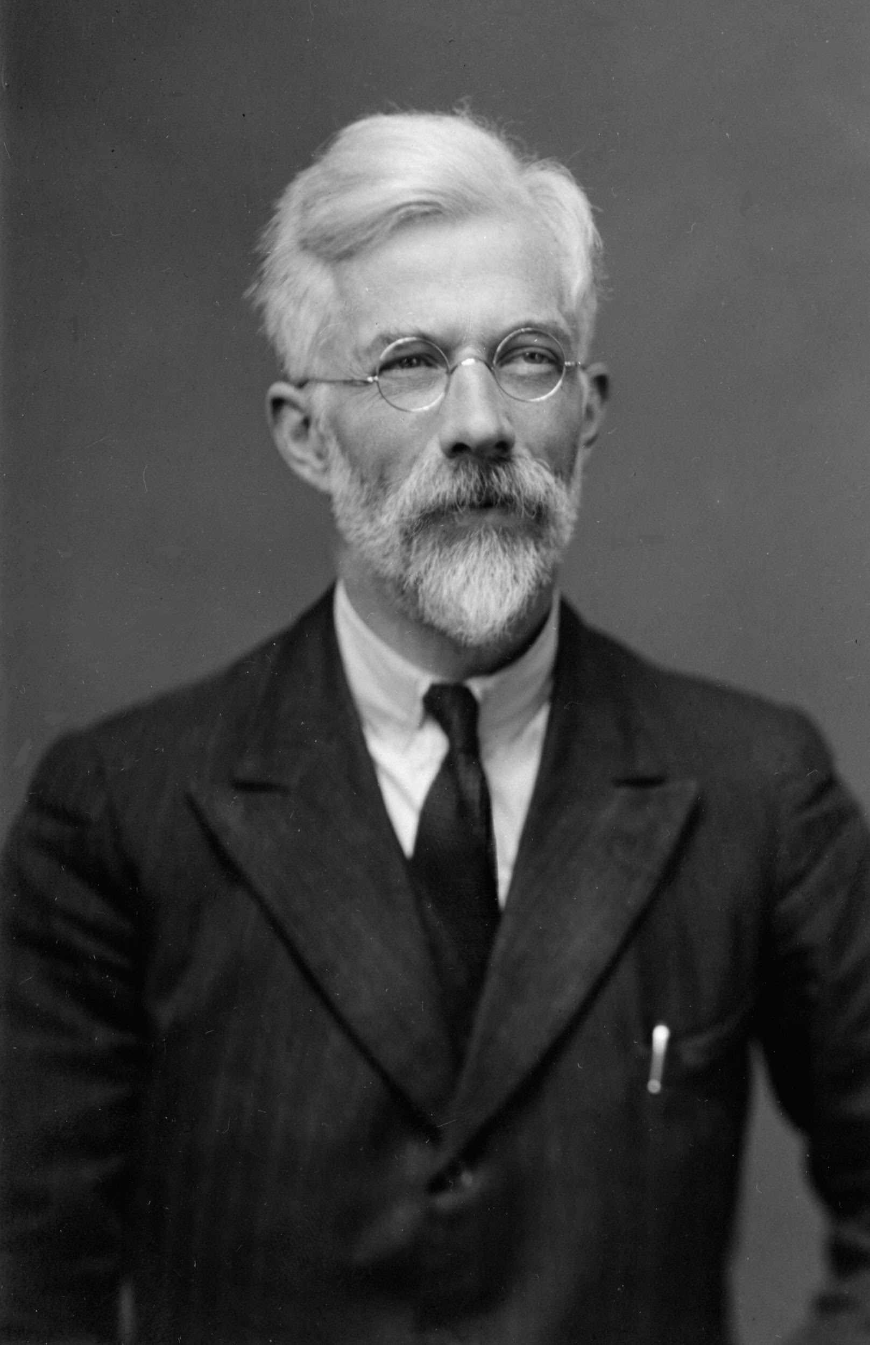
Método de máxima verossimilhança → para estimar parâmetros ou coeficientes com dados estatísticos
Foi criado por Sir Ronald Fisher (1890 - 1962), o maior estatístico que já existiu.

Slide 7
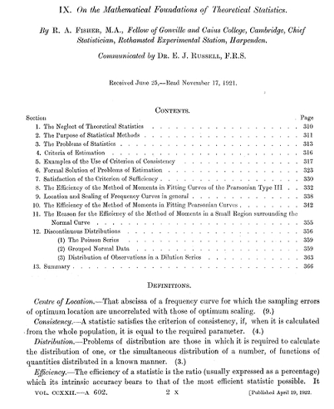
E a luz se fez em 1922
Fisher foi uma espécie de Isaac Newton da estatística, responsável pelos principais conceitos e resultados da inferência estatística, usados até hoje.
Suas ideias principais foram publicadas de uma só vez, num artigo de 1922, On the mathematical foundations of theoretical statistics.
Alguns dos principais conceitos e resultados usados até hoje:
verossimilhança,
suficiência
vício e eficiência de estimação
são desse artigo maravilhoso (ele tinha 32 anos de idade).

Slide 8
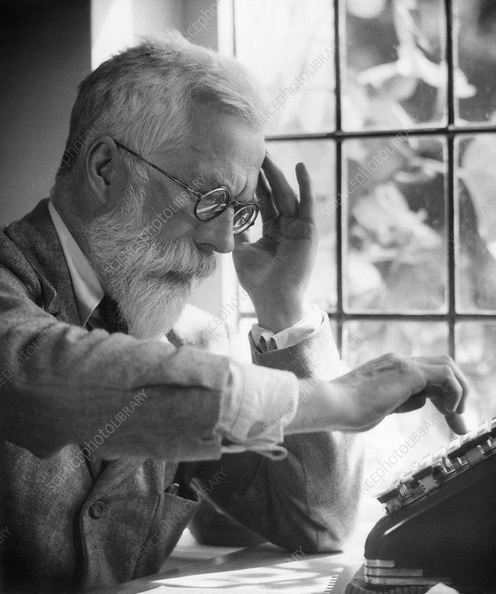
Mais um pouco de Fisher
Fisher foi também um maiores geneticistas que já existiu
junto com Sewall Wright e Haldane, é responsável por juntar de forma coerente a teoria da evolução de Darwin e a teoria genética de Mendel (um quebra-cabeça complicado em 1920)
Criador de:
teoria e prática do planejamento de experimentos (aleatorização, blocagem, quadrados-latinos, etc)
Análise de regressão linear (p-valores)
PCA
Análise discriminante
Teoria de valores extremos, etc etc etc etc etc

Slide 9
Verossimilhança = Likelihood
Vimos algumas curvas logísticas "extremas".
Dificilmente elas poderiam ter gerado os dados das crianças.
Fisher: estas curvas extremas não são verossímeis.
vero: verdadeiro, real, autêntico;
símil: semelhante, similar.
algo é verossímil se parece verdadeiro,
se não repugna à verdade,
se é semelhante à verdade,
se é coerente o suficiente para se passar por verdade.
Ao dizer que algo é verossímil, não dizemos que é verdadeiro.
Verossímil = parece verdadeiro pois está de acordo com todas as evidências disponíveis

Slide 10
A verossimilhança do modelo logístico
A probabilidade de uma criança com idade x realizar a tarefa é
Vamos fixar w₀ e w₁ → fixar uma curva
Para esta curva fixada, obtenha a probabilidade de gerar os sucessos e fracassos realmente observados.
Notes:
A probabilidade de uma criança com idade x realizar a tarefa é
\sigma(x) = \frac{1}{1+e^{-(w_0 + w_1 x)}}
set.seed(12)
x <- runif(173, 4, 35)
px <- 1/(1 + exp(-0.35*(x-18)))
y <- rbinom(173, 1, px)
x2 = seq(4, 35, by=0.01)
y1 = 1/(1 + exp(-0.35*(x2-18)))
y2 = 1/(1 + exp(-0.25*(x2-18)))
y3 = 1/(1 + exp(-0.35*(x2-10)))
plot(x, y+rnorm(173, 0, 0.01), xlab="idade", ylab="y")
lines(x2, y1)
lines(x2, y2)
lines(x2, y3)
quartz.save("logisticExamples01.png")

Slide 11
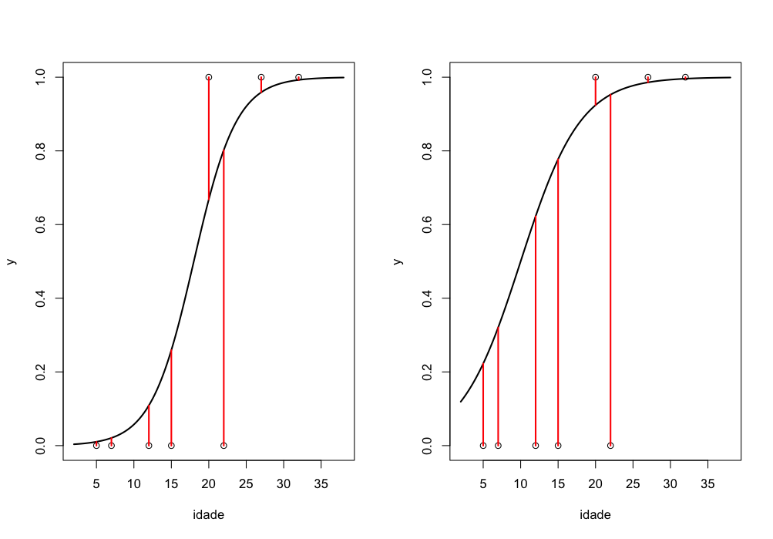
Duas curvas e suas probabilidades
Para cada curva possível:
calcular a probabilidade de gerar os valores 0 ou 1 realmente observados
Multiplicar estas probabilidades (regra de indep de eventos: as crianças agem independentemente)
Obter a probabilidade para cada curva
Para qual curva esta probabilidade é máxima?
Fazer exemplo no quadro comparando duas curvas com 5 pontos.

Slide 12
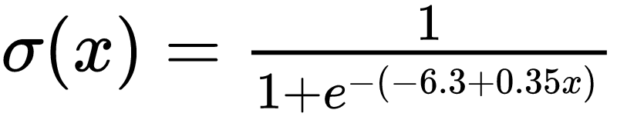
A função de verossimilhança
Temos 5 crianças com idades x iguais a 5, 12, 22, 25, 30
Os y's correspondentes são 0, 1, 0, 1, 1
Se w₀ = -6.3 e w₁ = 0.35, obtenha a probabilidade de gerar os y's acima com o modelo logístico
Para cada criança e para estas escolhas de w₀ e w₁, esta probabilidade é
Vamos refazer este cálculo obtendo esta probabilidade com diferentes valores de w₀ e w₁
Esta probabilidade será uma função de w₀ e w₁
Notes:
\sigma(x) = \frac{1}{1 + e^{-(-6.3 + 0.35x)}}
L(w_0, w_1) = \mathbb{P}(Y_1=0,Y_2=1, Y_3=0,Y_4=1, Y_5=1 | w_0, w_1)

Slide 13
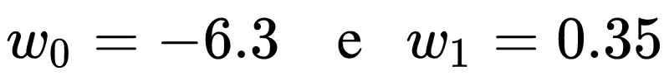
Obtendo a verossimilhança para
Sejam
Vamos obter
O resultado de uma criança (sucesso ou fracasso) não afeta o resultados das demais crianças. São eventos independentes.
Precisamos calcular cada uma das 5 probabilidades na expressão acima
Notes:
w_0 = -6.3 ~~~\mbox{ e } ~~ w_1=0.35
L(-6.3, 0.35) = \mathbb{P}(Y_1=0,Y_2=1, Y_3=0,Y_4=1, Y_5=1 | w_0 = -6.3, w_1=0.35)
\begin{eqnarray}
L(-6.3, 0.35) &=& \mathbb{P}(Y_1=0 | w_0 = -6.3, w_1=0.35) \mathbb{P}(Y_2=1 | w_0 = -6.3, w_1=0.35)
\times \\
& ~~~ & ~~~~ \times \mathbb{P}(Y_3=0 | w_0 = -6.3, w_1=0.35) \mathbb{P}(Y_4=1 | w_0 = -6.3, w_1=0.35) \mathbb{P}(Y_5=1 | w_0 = -6.3, w_1=0.35)
\end{eqnarray}

Slide 14
Obtendo a verossimilhança para
Queremos
Isto é igual a
Temos
e
A diferença entre as duas probabilidades acima está no expoente da exponencial
Notes:
\begin{eqnarray}
L(-6.3, 0.35) &=& \mathbb{P}(Y_1=0 | w_0 = -6.3, w_1=0.35) \mathbb{P}(Y_2=1 | w_0 = -6.3, w_1=0.35)
\times \\
& ~~~ & ~~~~ \times \mathbb{P}(Y_3=0 | w_0 = -6.3, w_1=0.35) \mathbb{P}(Y_4=1 | w_0 = -6.3, w_1=0.35) \mathbb{P}(Y_5=1 | w_0 = -6.3, w_1=0.35)
\end{eqnarray}
Temos \sigma(x) = \frac{1}{1 + e^{-(-6.3 + 0.35x)}}
L(w_0, w_1) = \mathbb{P}(Y_1=0,Y_2=1, Y_3=0,Y_4=1, Y_5=1 | w_0, w_1)

Slide 15
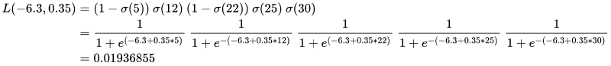
Obtendo a verossimilhança para
Temos 5 crianças com idades x iguais a 5, 12, 22, 25, 30
A verossimilhança para é portanto igual ao produto
Escrevendo esta expressão como função genérica dos coeficientes w₀ e w₁ temos a função de verossimilhança
Notes:
\begin{eqnarray}
L(-6.3, 0.35) &=& (1-\sigma(5)) ~\sigma(12) ~ (1-\sigma(22)) ~ \sigma(25) ~ \sigma(30) \\
&=& \frac{1}{1 + e^{(-6.3 + 0.35 * 5)}} ~ \frac{1}{1 + e^{-(-6.3 + 0.35 * 12)}} ~ \frac{1}{1 + e^{(-6.3 + 0.35 * 22)}} ~ \frac{1}{1 + e^{-(-6.3 + 0.35 * 25)}} ~ \frac{1}{1 + e^{-(-6.3 + 0.35 * 30)}} \\
&=& 0.01936855
\end{eqnarray}

Slide 16
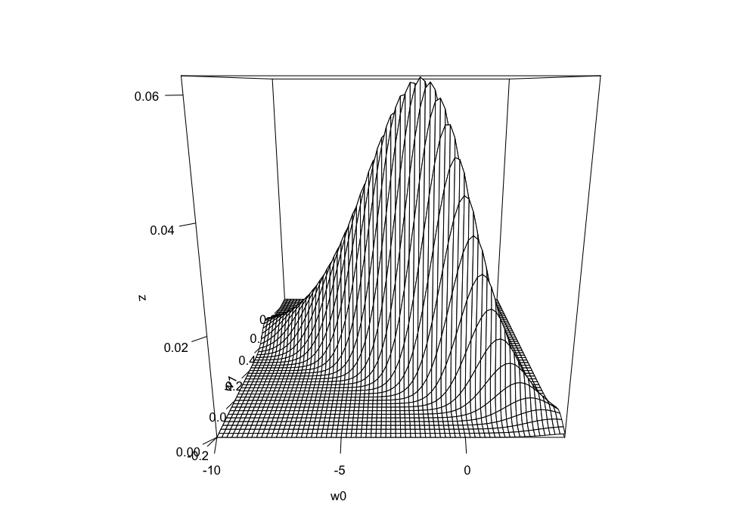
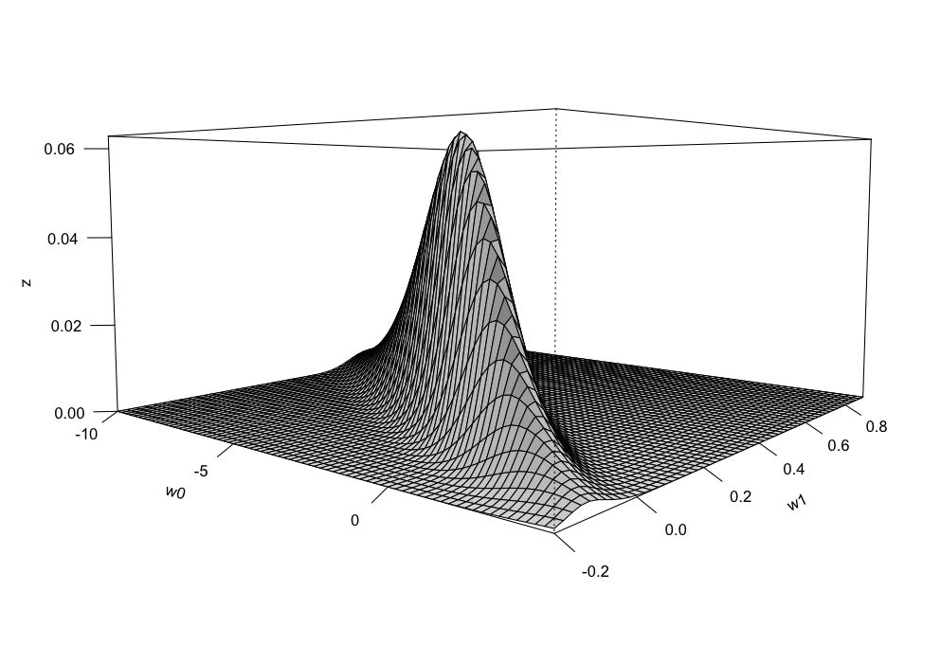
Função de verossimilhança L(w₀, w₁)

Slide 17
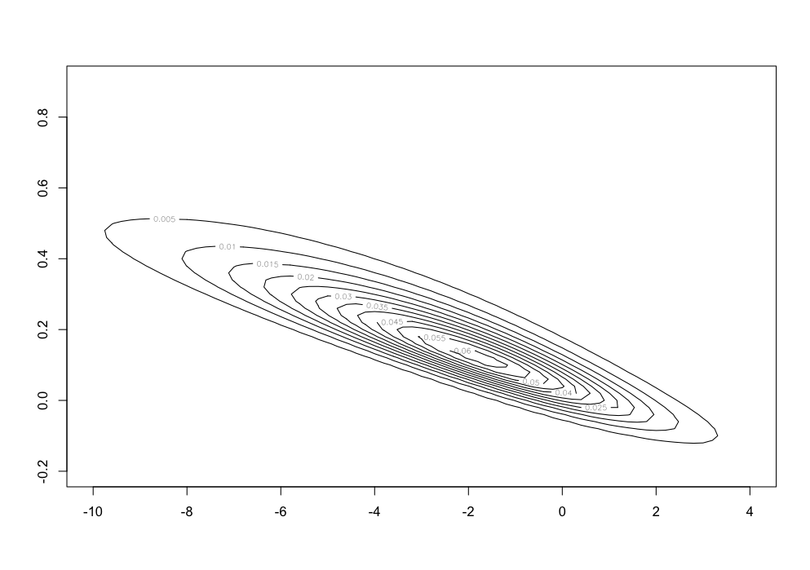
Curvas de nível da função de verossimilhança L(w₀, w₁)

Slide 18
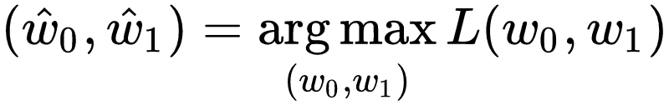
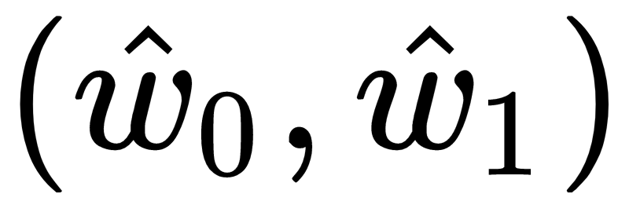
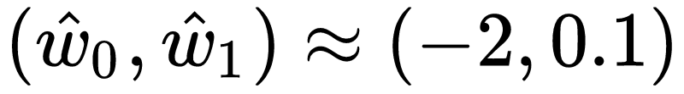
MLE = Maximum Likelihood Estimator
O MLE é o valor dos coeficientes (w₀, w₁) que maximiza a função de verossimilhança L(w₀, w₁)
Notação:
Assim, é o valor dos coeficientes que torna máxima a probabilidade de observar a sequência de dados que realmente observamos
Pelas curvas de nível do exemplo, vemos que
Notes:
(\hat{w}_0, \hat{w}_1) = \underset{(w_0, w_1)}{\operatorname{arg\,max}}\, L(w_0, w_1)
(\hat{w}_0, \hat{w}_1)
(\hat{w}_0, \hat{w}_1) \approx (-2, 0.1)

Slide 19
Obtendo o MLE
Precisamos de um algoritmo numérico para maximizar L(w₀, w₁)
Método eficiente: método de Newton (ou Newton-Raphson)
Como funciona?
Caso uni-dimensional primeiro
Queremos encontrar o ponto x* tal que f(x*) é o máximo da função f(x)
Dizemos que x* é o ponto de máximo da função f(x): x* = arg max f(x)
Como encontrar x*?
Derive f(x) obtendo f'(x)
Iguale a zero e "resolva" para x → f'(x) = 0 (encontrar a RAIZ desta equação)

Slide 20
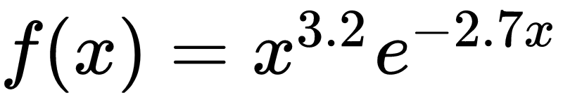
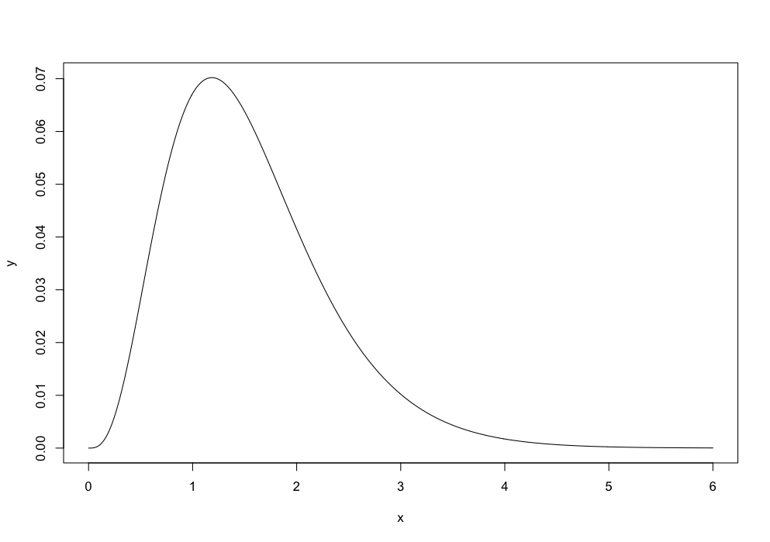
Exemplo
Queremos encontrar o ponto de máximo de para x > 0
Notes:
f(x) = x^{3.2} e^{- 2.7 x}

Slide 21
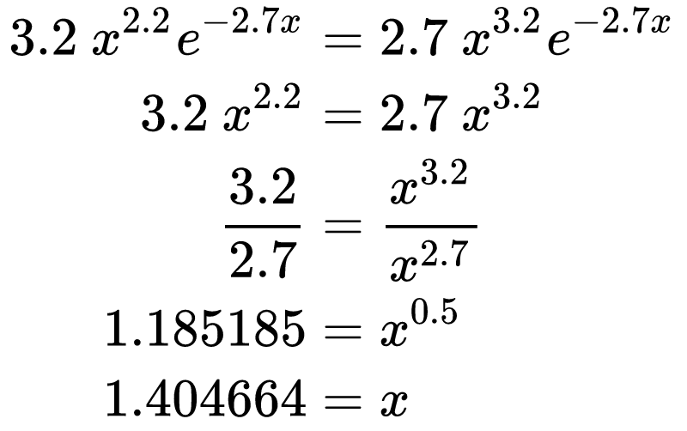
Exemplo
Obtemos a derivada f'(x)
Iguale f'(x) = 0 e tente "isolar" x. Neste caso, é fácil:
Notes:
f^{\prime}(x) = 3.2 ~x^{2.2} e^{- 2.7 x} -2.7~x^{3.2} e^{-2.7x}
f^{\prime}(x) 3.2 ~x^{2.2} e^{- 2.7 x} -2.7~x^{3.2} e^{-2.7x} = 0
\begin{eqnarray}
3.2 ~x^{2.2} e^{- 2.7 x} &=& 2.7~x^{3.2} e^{-2.7x} \\
3.2 ~x^{2.2} &=& 2.7~x^{3.2} \\
\frac{3.2}{2.7} &=& \frac{x^{3.2}}{x^{2.7}} \\
1.185185 &=& x^{0.5} \\
1.404664 &=& x
\end{eqnarray}

Slide 22
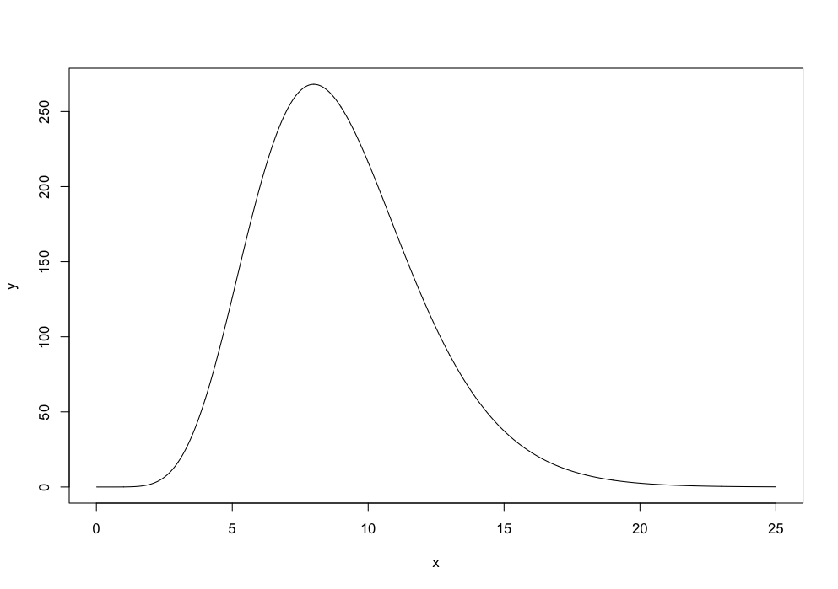
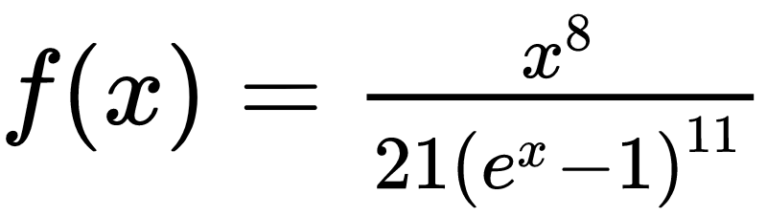
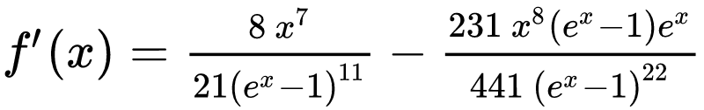
Exemplo
Na maioria das vezes não conseguiremos isolar x:
com derivada
Não tem "isolar" x para obter o ponto de máximo
Notes:
f(x) = \frac{x^8}{21(e^x -1)^{11}}
f^{\prime}(x) = \frac{8 ~ x^7}{21(e^x -1)^{11}} - \frac{231 ~ x^8 (e^{x} - 1) e^{x}}{441 ~ (e^x - 1)^{22}}

Slide 23
Um primeiro passo: tomar log(f(x))
Likelihood = probabilidade de vários dados
Usualmente (quase sempre) ela será um PRODUTO de várias funções
Considere o que é mais fácil derivar:
f(x) = h(x) * g(x) * k(x)
f(x) = h(x) + g(x) + k(x)
Derivada de produtos será uma longa expressão:
f'(x) = h'(x)* g(x) * k(x) + h(x) * g'(x) * k(x) + h(x) * g(x) * k'(x)
f'(x) = h'(x) + g'(x) + k'(x)
Notes:
f(x) = \frac{x^8}{21(e^x -1)^{11}}

Slide 24
Primeiro passo: tomar log
Log(h(x) * g(x) * k(x)) = Log(h(x)) + Log(g(x)) + Log(k(x)) ← derivada + simples
Mas faz sentido?? Queremos max L(w₀, w₁) mas obtemos max log(L(w₀, w₁))
Na verdade, não queremos max L(w₀, w₁)
Queremos … arg max L(w₀, w₁)
E …. arg max L(w₀, w₁) = arg max log(L(w₀, w₁))
Por quê?
Porque log é função monótona: se x < y então log(x) < log(y)
Assim, se f(x) < f(x*) para todo x != x* então log(f(x)) < log(f(x*))
Se x* maximiza f(x) então x* também maximiza log(f(x))

Slide 25
Em suma, tome logs
Em conclusão,
Uma vantagem adicional: estabilidade numérica.
probabilidades estão 0 e 1.
Multiplicar muitas probabilidades → underflow (< precisão da máquina)
Tomar logs diminui substancialmente este problema.
Em suma, vamos calcular o MLE buscando o máximo do LOG da função de verossimilhança
Como fazer isto numericamente?
Notes:
(\hat{w}_0, \hat{w}_1) = \underset{(w_0, w_1)}{\operatorname{arg\,max}}\, L(w_0, w_1)

Slide 26
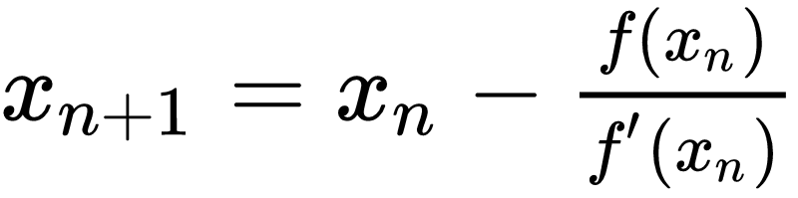
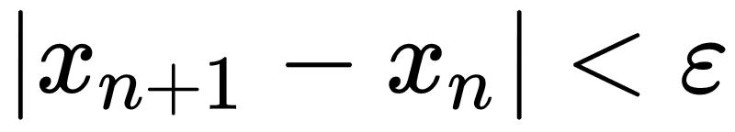
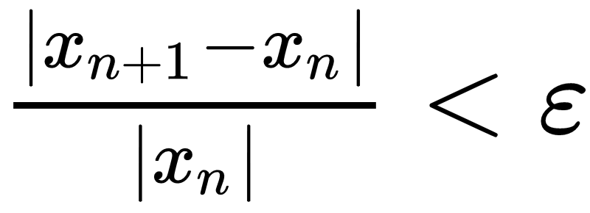
Achar o máximo de g(x) = achar raiz de f(x)
Achar o máximo de g(x) → pontos onde g'(x) = 0
Chame g'(x) = f(x)
Queremos achar as raízes da equação f(x) = 0
Explicação intuitiva: como Newton deve ter pensado??
Animação: https://en.wikipedia.org/wiki/Newton%27s_method
Valor inicial: x₀
Iterar até convergir:
Regras de parada: ou
Notes:
x_{n+1} = x_n - \frac{f(x_n)}{f^{\prime}(x_n)}
|x_{n+1} - x_n| < \varepsilon
\frac{|x_{n+1} - x_n|}{|x_n|} < \varepsilon

Slide 27
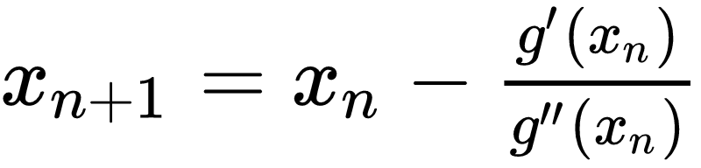
Achar o máximo de g(x) = achar raiz de f(x)
Como g'(x) = f(x) ...
a regra de iteração
significa
Vamos ver intuitivamente, o papel de cada termo na fórmula acima:
estando em x_{n}, para que lado andar? para a direita ou para a esquerda?
Decidindo para que lado andar, quanto devemos andar?
resposta depende de g'
e depende também de g''
Notes:
x_{n+1} = x_n - \frac{f(x_n)}{f^{\prime}(x_n)}
|x_{n+1} - x_n| < \varepsilon
\frac{|x_{n+1} - x_n|}{|x_n|} < \varepsilon

Slide 28
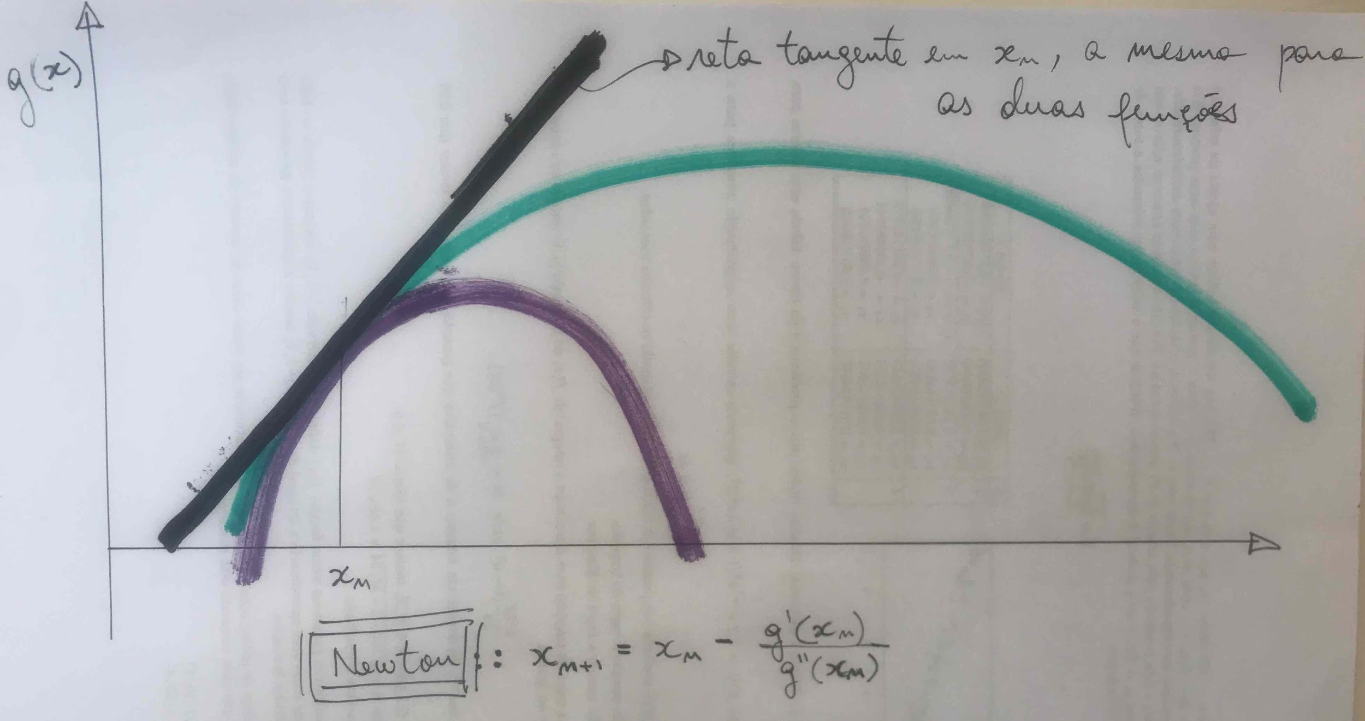
Explicação intuitiva do método de Newton

Slide 29
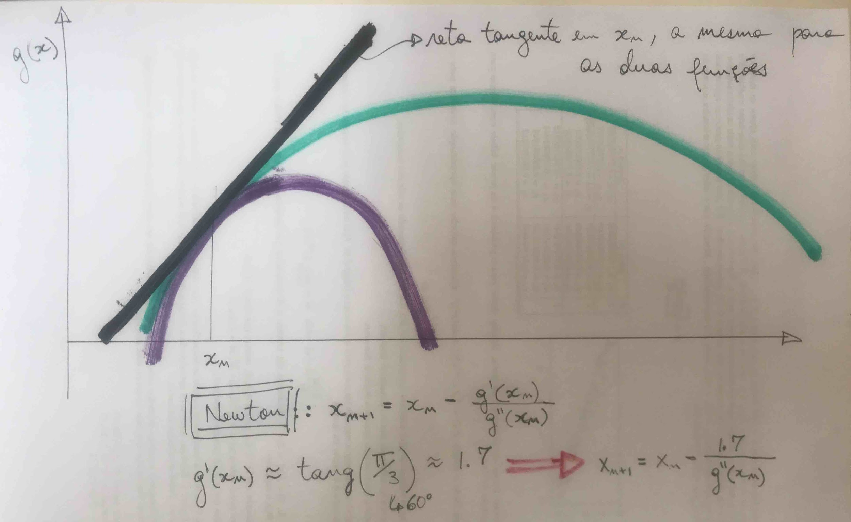
Explicação intuitiva do método de Newton

Slide 30
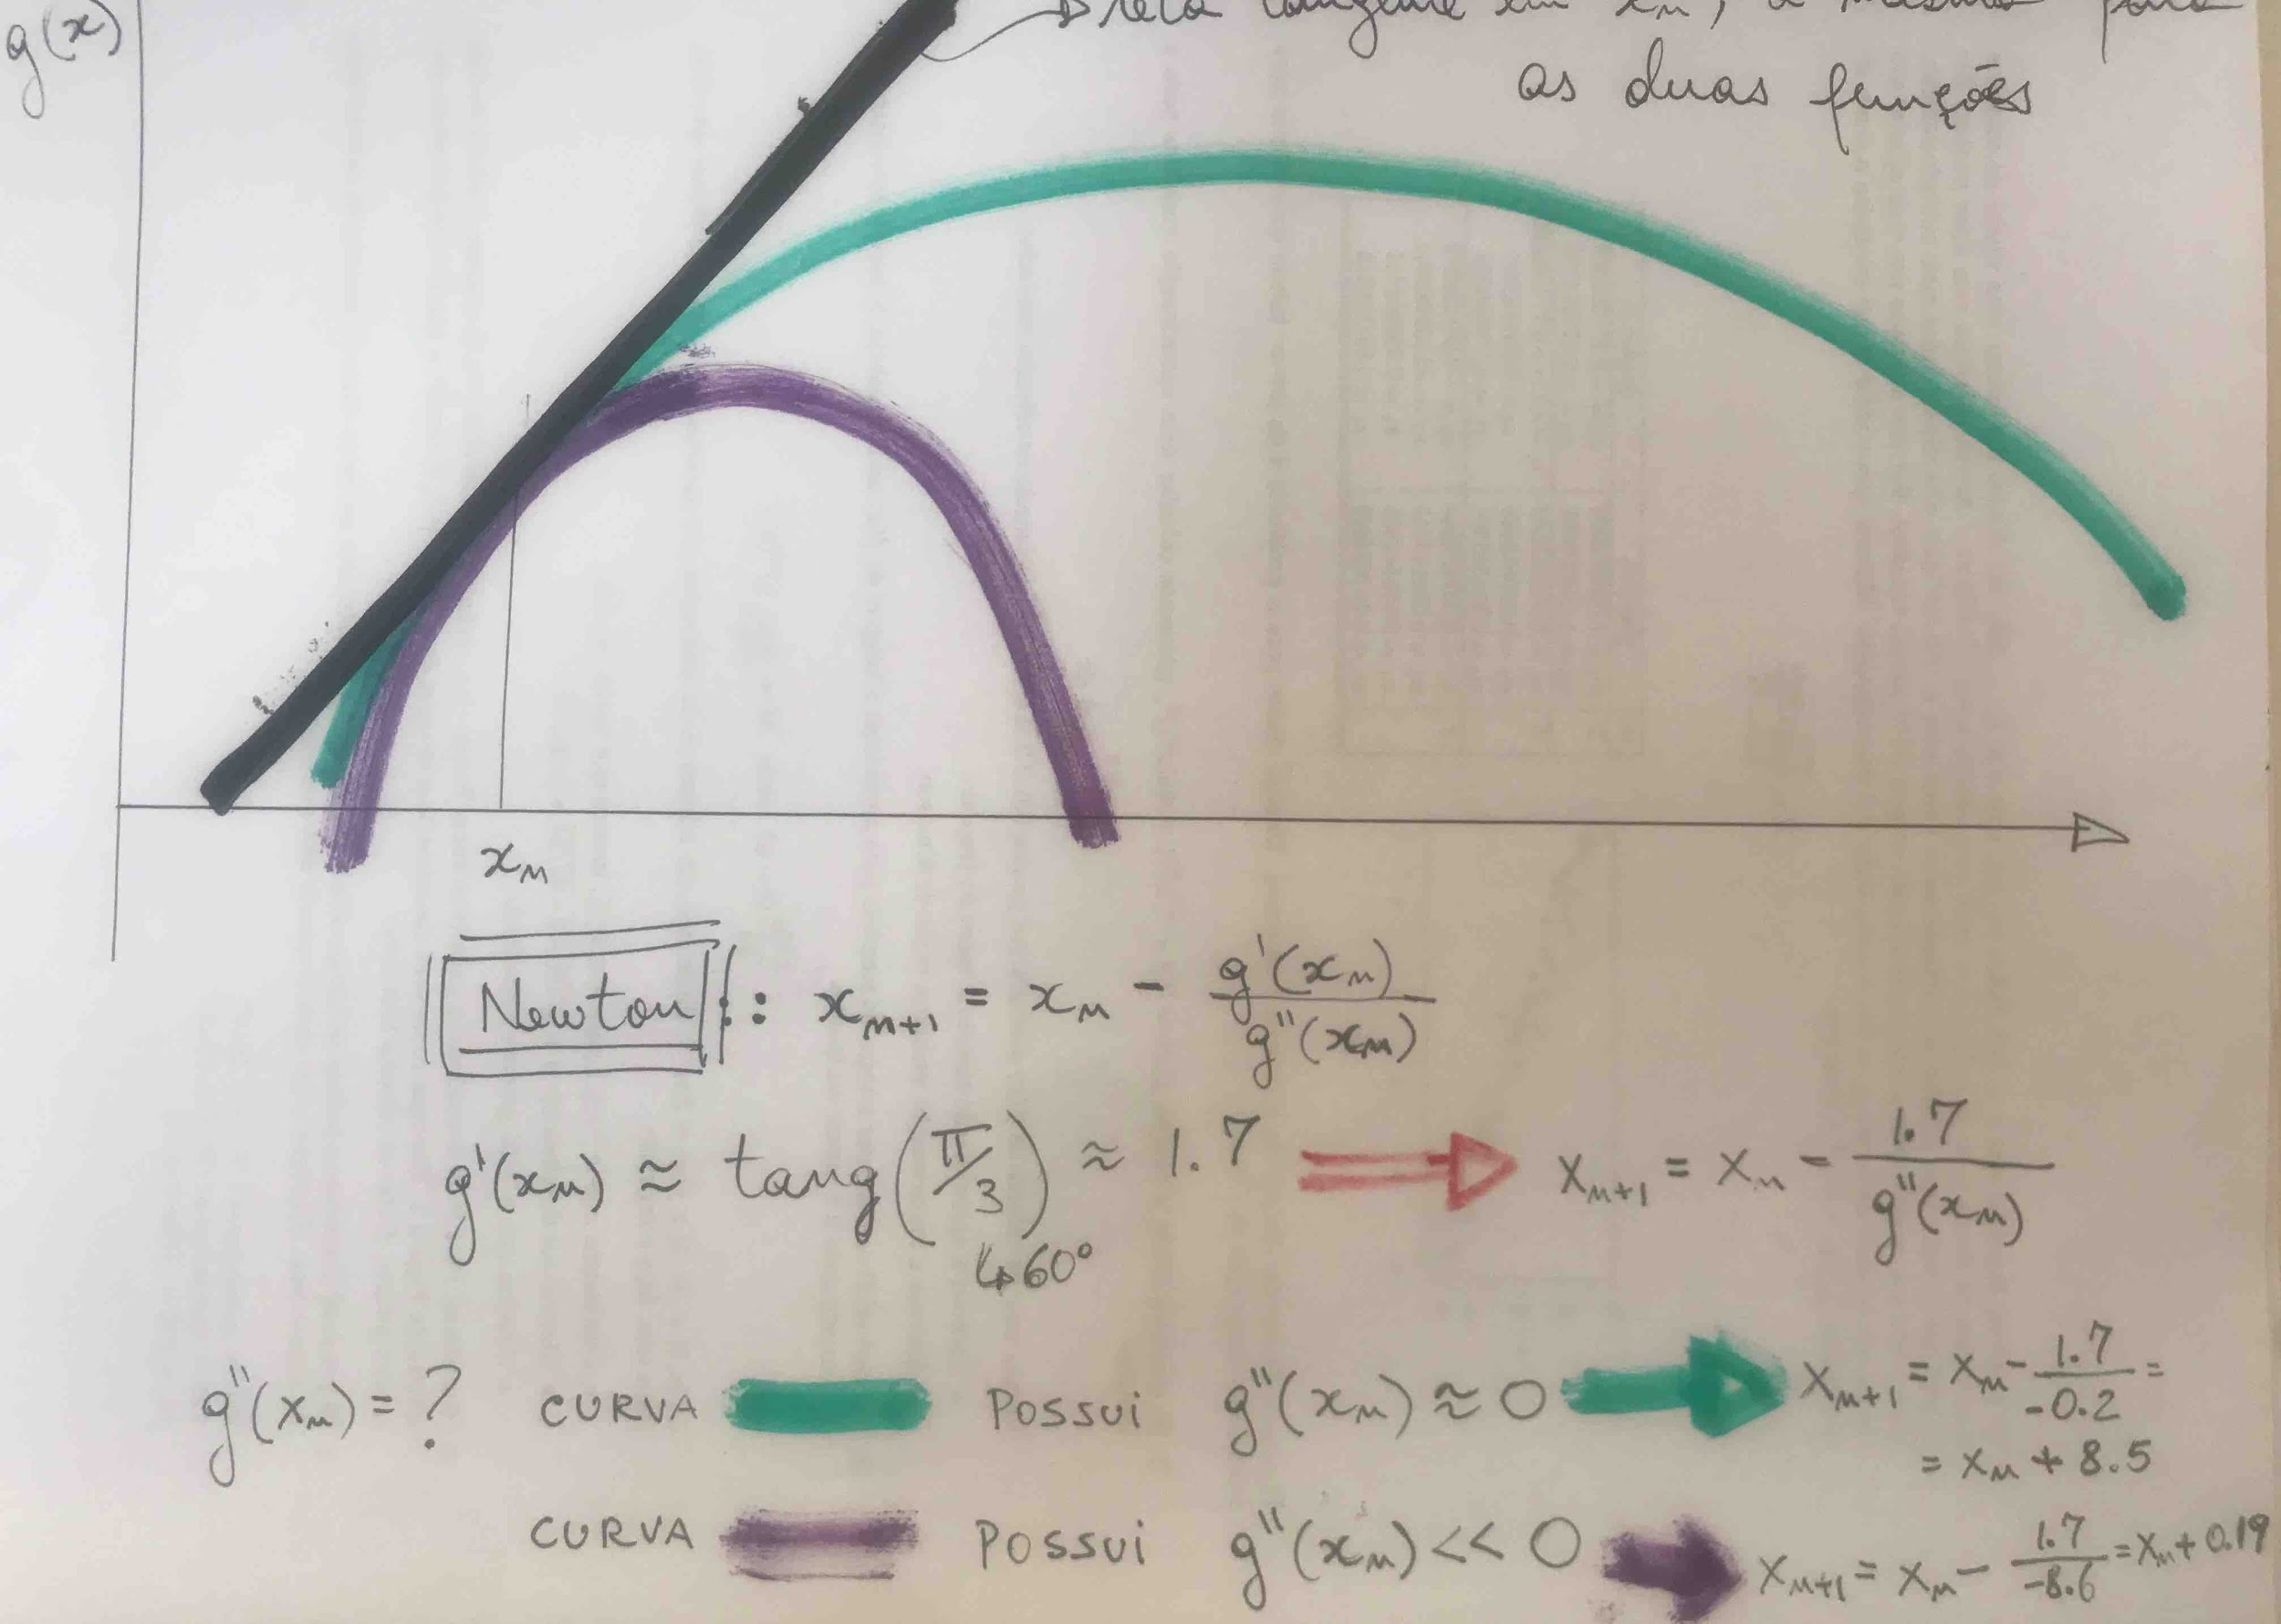
Explicação intuitiva do método de Newton

Slide 31
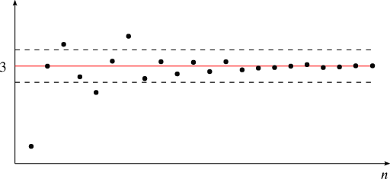
Convergência de método de Newton
Grosseiramente, quando converge, o faz rapidamente
Dobra o no. de casas decimais corretas a cada iteração
Mas … nem sempre converge
Existem algumas condições que garantem convergência mas elas em geral não são válida em DL

Slide 32
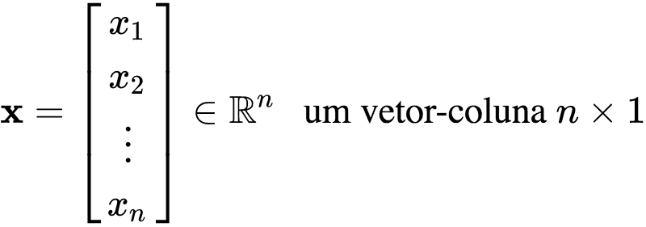
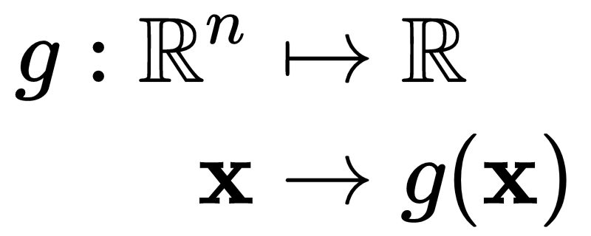
Generalizando para n features
Queremos achar o máximo de uma função com mais de uma variável.
Temos uma função
Notes:
x_{n+1} = x_n - \frac{g^{\prime}(x_n)}{g^{\prime\prime}(x_n)}
\mathbf{x} = \left[ \begin{array}{c} x_1 \\ x_2 \\ \vdots \\ x_n \end{array}\right] \in \mathbb{R}^n \>\> \mbox{ um vetor-coluna } n \times 1
\begin{eqnarray}
g:\mathbb{R}^n & \mapsto & \mathbb{R} \\
\mathbf{x} & \rightarrow& g(\mathbf{x})
\end{eqnarray}

Slide 33
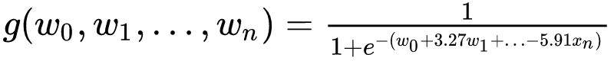
Exemplos
Notes:
g(w_0, w_1,w_2) = (w_0 ^2 + w_1^2 + w_2^2 - 2w_1 w_2) e^{-3w_0^2 + w_1^2 - 2w_2^2 + 0.4 w_0 w_1 w_2 }
g(w_0, w_1,w_2) = \log(w_0 ^2 + w_1^2 + w_2^2 - 2w_1 w_2) -3w_0^2 + w_1^2 - 2w_2^2 + 0.4 w_0 w_1 w_2
g(w_0,w_1, \ldots, w_n) = \frac{1}{1 + e^{-(w_0 + 3.27 w_1 + \ldots -5.91 x_n)}}
g(w_0,w_1, \ldots, w_n) = \frac{1}{1 + e^{-(w_0 + 3.27 w_1 + \ldots -5.91 x_n)}} \times \frac{1}{1 + e^{-(w_0 -1.29 w_1 + \ldots +0.22 x_n)}}
g(w_0,w_1, \ldots, w_n) = \log\left( \frac{1}{1 + e^{-(w_0 + 3.27 w_1 + \ldots -5.91 x_n)}} \right) + \log\left( \frac{1}{1 + e^{-(w_0 -1.29 w_1 + \ldots +0.22 x_n)}} \right) + \log\left( 1 - \frac{1}{1 + e^{-(w_0 -2.01 w_1 + \ldots + 0.73 x_n)}} \right)

Slide 34
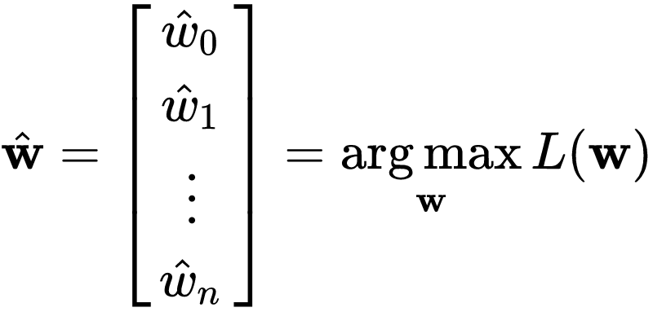
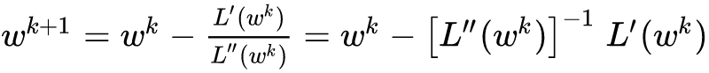
Como achar o ponto de máximo da verossimilhança L(w)?
Equação de iteração de Newton uni-dimensional:
Caso multivariado: a mesma coisa, apenas matricial
Notes:
\hat{\mathbf{w}} = \left[ \begin{array}{c} \hat{w}_0 \\ \hat{w}_1 \\ \vdots \\ \hat{w}_n \end{array}\right] = \underset{\mathbf{w}}{\operatorname{arg\,max}}\, L(\mathbf{w})
w^{k+1} = w^k - \frac{L^{\prime}(w^k)}{L^{\prime\prime}(w^k)} = w^k - \left[ L^{\prime\prime}(w^k) \right]^{-1} ~ L^{\prime}(w^k)

Slide 35
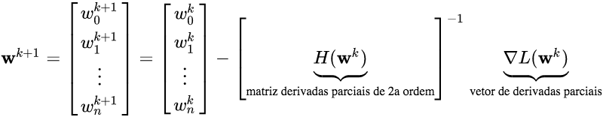
Como achar o ponto de máximo da verossimilhança L(w)?
Equação de iteração de Newton uni-dimensional:
Caso multivariado: a mesma coisa, apenas matricial
Para atualizar w_{j} usamos TODAS as derivadas parciais (com respeito a todos os w_{p}, a menos que H seja matriz diagonal), em contraste com métodos de gradiente
Notes:
\hat{\mathbf{w}} = \left[ \begin{array}{c} \hat{w}_0 \\ \hat{w}_1 \\ \vdots \\ \hat{w}_n \end{array}\right] = \underset{\mathbf{w}}{\operatorname{arg\,max}}\, L(\mathbf{w})
w^{k+1} = w^k - \frac{L^{\prime}(w^k)}{L^{\prime\prime}(w^k)} = w^k - \left[ L^{\prime\prime}(w^k) \right]^{-1} ~ L^{\prime}(w^k)
\mathbf{w}^{k+1} = \left[ \begin{array}{c} w_0^{k+1}\\ w_1^{k+1} \\ \vdots \\ w_n^{k+1} \end{array}\right] =
\left[ \begin{array}{c} w_0^{k}\\ w_1^{k} \\ \vdots \\ w_n^{k} \end{array}\right] - \left[ \underbrace{H(\mathbf{w}^{k})}_{\text{matriz derivadas parciais de 2a ordem}} \right]^{-1} ~ \underbrace{ \nabla L(\mathbf{w}^{k}) } _{\text{vetor de derivadas parciais}}

Slide 36
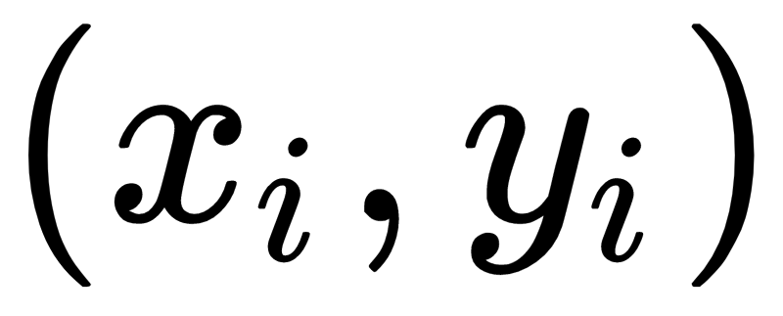
Relembre o modelo de regressão logística
Dados: pares de vetores
x_{i} = idade da criança i
y_{i} = 0 ou 1
Cada criança joga uma moeda para determinar seu sucesso ou fracasso (Y_i)
A probabilidade de sucesso da criança i depende de sua idade x_i
Resultados das crianças são independentes: produto das probabilidades individuais
Qual a probabilidade de vermos os dados que temos?
Notes:
P(Y_i = 1 | x_i) = p(x_i) = \frac{1}{1+\exp\left( - (w_0 + w_1 x_i) \right)}

Slide 37
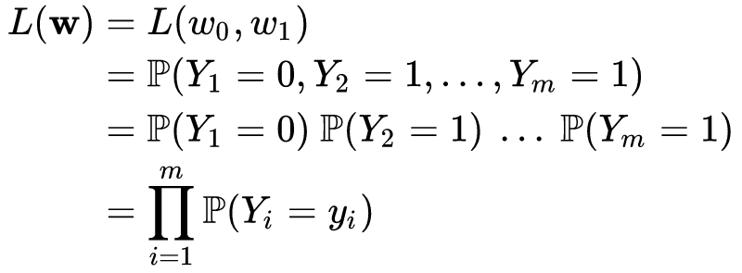

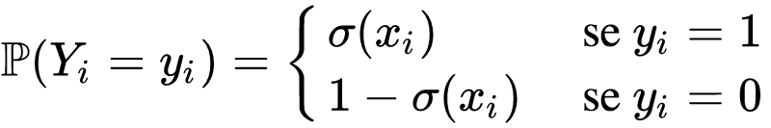
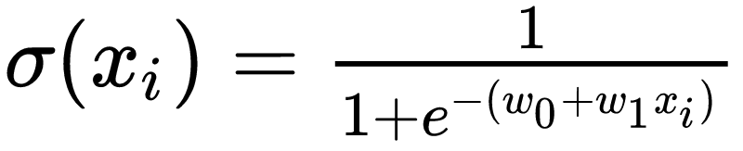
A função de log-verossimilhança
Com m crianças:
onde cada (minúsculo) é igual a 0 ou 1
Temos
e
Notes:
\begin{eqnarray}
L(\mathbf{w}) &=& L(w_0, w_1) \\
&=& \mathbb{P}(Y_1=0, Y_2=1, \ldots , Y_m=1) \\
&=& \mathbb{P}(Y_1=0) ~\mathbb{P}(Y_2=1) ~ \ldots ~ \mathbb{P}(Y_m=1) \\
& = & \prod_{i=1}^m \mathbb{P}(Y_i=y_i)
\end{eqnarray}
\mathbb{P}(Y_i = y_i) = \begin{cases} \sigma(x_i) & \mbox{ se $y_i=1$} \\
1- \sigma(x_i) & \mbox{ se $y_i=0$} \\
\end{cases}
\sigma(x_i) = \frac{1}{1+e^{-(w_0 + w_1 x_i)}}

Slide 38
Um truque importante
Vimos que
Podemos escrever esta expressão usando uma única linha:
Você vai verificar isto na aula de exercícios
Qual a vantagem? Tome log:
Notes:
\mathbb{P}(Y_i = y_i) = \sigma(x_i)^{y_i} (1- \sigma(x_i))^{1-y_i}
\log(\mathbb{P}(Y_i = y_i)) = y_i ~ \log( \sigma(x_i)) + (1-y_i) ~ \log(1- \sigma(x_i))

Slide 39
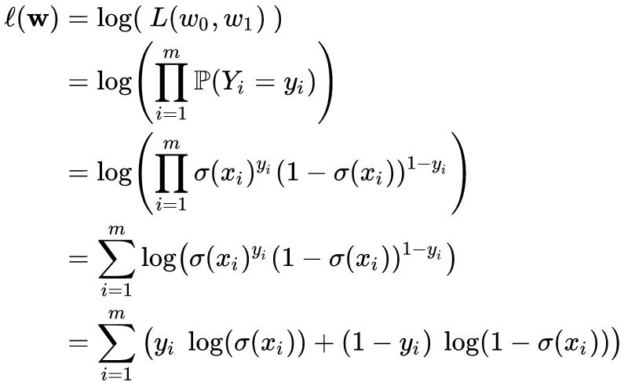
Log-verossimilhança
Voltando para a amostra com os m indivíduos, obter a LOG-verossimilhança:
sendo que
Notes:
\begin{eqnarray}
\ell(\mathbf{w}) &=& \log( ~L(w_0 , w_1)~ ) \\
&=& \log \left( \prod_{i=1}^m \mathbb{P}(Y_i = y_i) \right) \\
&=& \log \left( \prod_{i=1}^m \sigma(x_i)^{y_i} (1- \sigma(x_i))^{1-y_i} \right) \\
&=& \sum_{i=1}^m \log \left( \sigma(x_i)^{y_i} (1- \sigma(x_i))^{1-y_i} \right) \\
&=& \sum_{i=1}^m \left( y_i ~ \log( \sigma(x_i)) + (1-y_i) ~ \log(1- \sigma(x_i)) \right)
\end{eqnarray}
\sigma(x_i) = \frac{1}{1 + e^{-(w_0 + w_1x_i)}}

Slide 40
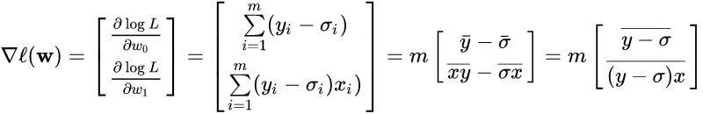
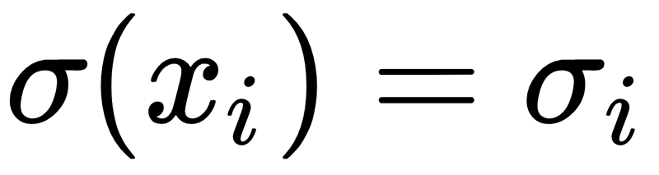
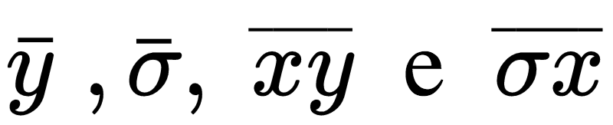
Equação de Newton: gradiente
Precisamos das derivadas parciais com relação a w₀ e w₁
Com
temos
onde os são avaliados (calculados) com o valor corrente dos pesos e são médias aritméticas
Notes:
\sigma(x_i) =\sigma_i = 1/(1+e ^{-(w_0 + w_1 x_{i})})
\nabla \ell(\mathbf{w}) = \left[ \begin{array}{c} \frac{\partial \log L}{\partial w_0} \\ \frac{\partial \log L}{\partial w_1}
\end{array} \right] = \left[ \begin{array}{c} \sum\limits_{i=1}^{m} (y_{i}-\sigma_{i}) \\ \sum\limits_{i=1}^{m} (y_{i} - \sigma_{i}) x_{i})
\end{array} \right] = m \left[ \begin{array}{c} \bar{y} - \bar{\sigma} \\ \overline{xy} - \overline{\sigma x} \end{array} \right]
= m \left[ \begin{array}{c} \overline{y - \sigma} \\ \overline{(y-\sigma)x} \end{array} \right]
\item onde $\sigma_i$ é calculado com o valor corrente $\mathbf{w}=(w_{0}^{(k}, w_{1}^{(k)})$
\bar{y} ~, \bar{\sigma}, ~ \overline{xy} ~ \mbox{ e } ~ \overline{\sigma x}

Slide 41
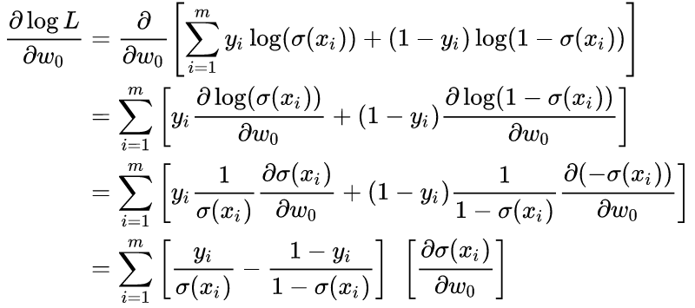
Dedução passo a passo do gradiente
Notes:
\begin{eqnarray} \frac{\partial \log L}{\partial w_0} &=& \frac{ \partial }{\partial w_0} \left[ \sum_{i=1}^m y_i \log(\sigma(x_i)) + (1-y_i) \log(1-\sigma(x_i)) \right] \\ &=& \sum_{i=1}^m \left[ y_i \frac{ \partial \log(\sigma(x_i)) }{\partial w_0} + (1-y_i) \frac{ \partial \log(1-\sigma(x_i)) }{\partial w_0} \right] \\
&=& \sum_{i=1}^m \left[ y_i \frac{1}{\sigma(x_i) } \frac{ \partial \sigma(x_i) }{\partial w_0}+ (1-y_i) \frac{1}{1-\sigma(x_i) } \frac{ \partial (-\sigma(x_i)) }{\partial w_0} \right] \\ &=& \sum_{i=1}^m \left[ \frac{y_i}{\sigma(x_i)} - \frac{1-y_i}{1-\sigma(x_i)} \right] ~ \left[ \frac{ \partial \sigma(x_i) }{\partial w_0} \right]
\end{eqnarray}

Slide 42
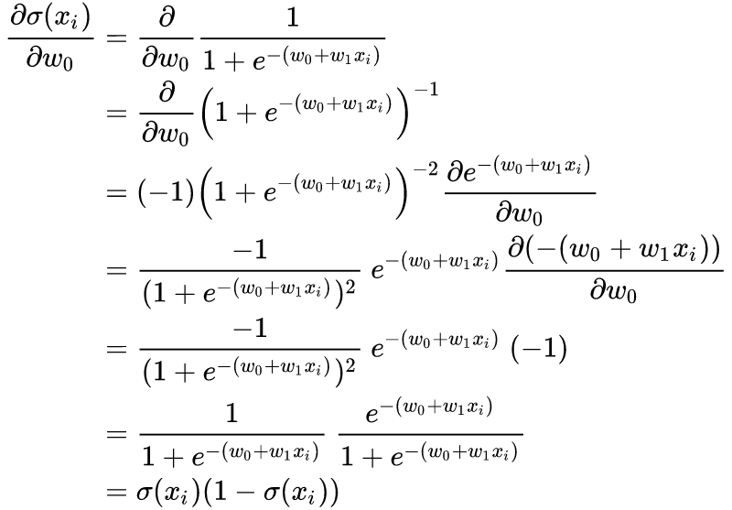
Dedução passo a passo do gradiente
Notes:
\begin{eqnarray} \frac{\partial \sigma(x_i) }{\partial w_0} &=& \frac{\partial }{\partial w_0} \frac{1}{1 + e^{-(w_0 + w_1 x_i)}} \\
&=& \frac{\partial }{\partial w_0} \left( 1 + e^{-(w_0 + w_1 x_i)} \right)^{-1} \\ &=& (-1) \left( 1 + e^{-(w_0 + w_1 x_i)} \right)^{-2}
\frac{\partial e^{-(w_0 +w_1 x_i)} }{\partial w_0} \\ &=& \frac{-1}{( 1 + e^{-(w_0 + w_1 x_i)} )^2 } ~ e^{-(w_0 + w_1 x_i)} \frac{\partial ( -(w_0 + w_1 x_i))}{ \partial w_0} \\ &=& \frac{-1}{( 1 + e^{-(w_0 + w_1 x_i)} )^2 } ~ e^{-(w_0 + w_1 x_i)} ~ (-1) \\ &=& \frac{1}{ 1 + e^{-(w_0 + w_1 x_i)} } ~
\frac{ e^{-(w_0 + w_1 x_i)} }{ 1 + e^{-(w_0 + w_1 x_i)} } \\ &=& \sigma(x_i) (1-\sigma(x_i))
\end{eqnarray}

Slide 43

Dedução passo a passo do gradiente
Notes:
\begin{eqnarray} \frac{\partial \log L}{\partial w_0} &=& \sum_{i=1}^m \left[ \frac{y_i}{\sigma(x_i)} - \frac{1-y_i}{1-\sigma(x_i)} \right] ~ \left[ \sigma(x_i) (1 - \sigma(x_i)) \right] \\ &=& \sum_{i=1}^m \left[ y_i (1- \sigma(x_i)) - (1- y_i) \sigma(x_i) \right] \\
&=& \sum_{i=1}^m \left[ y_i - y_i \sigma(x_i)) - \sigma(x_i) + y_i \sigma(x_i) \right] \\ &=& \sum_{i=1}^m \left[ y_i - \sigma(x_i) \right]
\end{eqnarray}

Slide 44


Dedução passo a passo do gradiente
Notes:
\frac{\partial \log L}{\partial w_1} = \sum_{i=1}^m \left[ \frac{y_i}{\sigma(x_i)} - \frac{1-y_i}{1-\sigma(x_i)} \right] ~
\left[ \frac{\partial \sigma(x_i)}{\partial w_1} \right]
\begin{eqnarray} \frac{\partial \sigma(x_i) }{\partial w_1} &=& \frac{\partial }{\partial w_0} \frac{1}{1 + e^{-(w_0 + w_1 x_i)}} \\
&=& \frac{-1}{ \left( 1 + e^{-(w_0 + w_1 x_i)} \right)^{-2} } e^{-(w_0 +w_1 x_i)} \frac{\partial (-(w_0 + w_1 x_i)) }{\partial w_1} \\
&=& - \sigma(x_i) (1-\sigma(x_i)) ~ (-x_i) \\ &=& \sigma(x_i) (1-\sigma(x_i)) ~ x_i
\end{eqnarray}

Slide 45

Dedução passo a passo do gradiente
Notes:
\begin{eqnarray} \frac{\partial \log L}{\partial w_1} &=& \sum_{i=1}^m \left[ \frac{y_i}{\sigma(x_i)} - \frac{1-y_i}{1-\sigma(x_i)} \right] ~
\left[ \frac{\partial \sigma(x_i)}{\partial w_1} \right] \\
&=& \sum_{i=1}^m \left[ \frac{y_i}{\sigma(x_i)} - \frac{1-y_i}{1-\sigma(x_i)} \right] ~
\left[ \sigma(x_i) (1-\sigma(x_i)) ~ x_i \right] \\ &=& \sum_{i=1}^m \left[ y_i - \sigma(x_i) \right] ~ (x_i)
\end{eqnarray}

Slide 46

Vetorizando o gradiente
Notes:
\begin{eqnarray} \frac{\partial \ell }{\partial \mathbf{w} } &=& \underbrace{ \frac{\partial \log L }{\partial \mathbf{w} } }_{ 2 \times 1 } \\
&=& \left[ \begin{array}{c} \partial \ell/\partial w_0 \\ \partial \ell/\partial w_1 \end{array} \right] =
\left[ \begin{array}{c} \sum_i (y_i - \sigma(x_i)) ~ 1 \\ \sum_i (y_i - \sigma(x_i)) ~ x_i \end{array} \right] \\
&=& \left[ \begin{array}{cccc} 1 & 1 & \ldots & 1 \\ x_1 & x_2 & \ldots & x_m \end{array} \right] ~
\left[ \begin{array}{c} y_1 - \sigma(x_1) \\ y_2 - \sigma(x_2) \\ \vdots \\ y_m - \sigma(x_m) \end{array} \right]
\end{eqnarray}

Slide 47

Equação de Newton: Hessiano
Notes:
\begin{eqnarray} \frac{\partial^2 \ell }{\partial w_0^2 } &=& \frac{ \partial }{\partial w_0} \frac{ \partial \ell}{\partial w_0} \\
&=& \frac{ \partial }{\partial w_0} \left( \sum_i [y_i - \sigma(x_i) ] \right) \\
&=& \sum_i \frac{ \partial }{\partial w_0} [y_i - \sigma(x_i) ] = - \sum_i \frac{ \partial \sigma(x_i) }{\partial w_0} \\
&=& - \sum_i \sigma(x_i) (1-\sigma(x_i)) = - n ~ \frac{1}{n} \sum_i \sigma(x_i) (1-\sigma(x_i)) \\
&=& - n \overline{\sigma (1-\sigma)}
\end{eqnarray}
\left[ \sum_{i=1}^m y_i \log(\sigma(x_i)) + (1-y_i) \log(1-\sigma(x_i)) \right] \\ &=& \sum_{i=1}^m \left[ y_i \frac{ \partial \log(\sigma(x_i)) }{\partial w_0} + (1-y_i) \frac{ \partial \log(1-\sigma(x_i)) }{\partial w_0} \right] \\
&=& \sum_{i=1}^m \left[ y_i \frac{1}{\sigma(x_i) } \frac{ \partial \sigma(x_i) }{\partial w_0}+ (1-y_i) \frac{1}{1-\sigma(x_i) } \frac{ \partial (-\sigma(x_i)) }{\partial w_0} \right] \\ &=& \sum_{i=1}^m \left[ \frac{y_i}{\sigma(x_i)} - \frac{1-y_i}{1-\sigma(x_i)} \right] ~ \left[ \frac{ \partial \sigma(x_i) }{\partial w_0} \right]
\end{eqnarray}

Slide 48

Dedução passo a passo do Hessiano
De modo similar, obtemos os demais elementos da matriz Hessiana.
onde os elementos acima são médias aritméticas sobre os exemplos
Notes:
H = - n \left[ \begin{array}{cc} \overline{\sigma (1-\sigma)} & \overline{\sigma (1-\sigma) x } \\
\overline{\sigma (1-\sigma) x } & \overline{\sigma (1-\sigma) x^2 } \end{array} \right]

Slide 49


Equação de iteração de Newton
De volta ao procedimento de maximização:
Para atualizar w₁, usamos a derivada parcial com respeito a w₁ E TAMBÉM w₀ (a menos que H seja matriz diagonal, e geralmente ela não é diagonal).
Notes:
\mathbf{w}^{k+1} = \left[ \begin{array}{c} w_0^{k+1}\\ w_1^{k+1} \end{array}\right] =
\left[ \begin{array}{c} w_0^{k}\\ w_1^{k} \end{array}\right] - \left[ \underbrace{H(\mathbf{w}^{k})}_{\text{matriz derivadas parciais de 2a ordem}} \right]^{-1} ~ \underbrace{ \nabla L(\mathbf{w}^{k}) } _{\text{vetor de derivadas parciais}}
\mathbf{w}^{k+1} = \left[ \begin{array}{c} w_0^{k+1}\\ w_1^{k+1} \end{array}\right] =
\left[ \begin{array}{c} w_0^{k}\\ w_1^{k} \end{array}\right] + \frac{1}{n} \left[ \begin{array}{cc} \overline{\sigma (1-\sigma)} & \overline{\sigma (1-\sigma) x } \\
\overline{\sigma (1-\sigma) x } & \overline{\sigma (1-\sigma) x^2 } \end{array} \right]^{-1} ~ \left[ \begin{array}{cccc} 1 & 1 & \ldots & 1 \\ x_1 & x_2 & \ldots & x_m \end{array} \right] ~
\left[ \begin{array}{c} y_1 - \sigma(x_1) \\ y_2 - \sigma(x_2) \\ \vdots \\ y_m - \sigma(x_m) \end{array} \right]

Slide 50
Flexibilidade da regressão logística
Regressão logística é menos limitada do que parece.
Os inputs-features podem ser:
Quaisquer características (features) dos dados
Transformações das features x originais tais como, por exemplo, log(x)
Uma expansão de base, por exemplo, x**2 e x**3
Indicadores de categorias (features categóricas)
Interações entre duas features tal como, por exemplo, x2 * x3
A simplicidade e flexibilidade da regressão logística a tornam uma das técnicas de classificação estatística mais importantes e mais amplamente utilizada.

Slide 51
Regressão logística com várias features
A chance de sucesso da criança não depende APENAS de sua idade.
Vai depender também de:
sexo: feature X₂ = 0 (masc) ou 1 (fem)
escolaridade da mãe: feature X₃ = no. de anos de estudo formal
renda per capita da família: feature X₄ = renda mensal em 1000 reais
Coletamos as features de cada criança num vetor x (em negrito):
x = (x₁, x₂, x₃, x₄)
Como fazer um modelo em que a chance de sucesso depende de todas estas características simultaneamente?

Slide 52
Modelo logístico incorpora todas as features de forma LINEAR.
Para cada criança, crie um escore z:
Cada feature da criança é multiplicada por um peso w
O peso da feature está associado à importância da feature:
features importantes terão |w| grande
features pouco importantes terão seu peso |w| pequeno
features totalmente irrelevantes devem ter |w| aprox zero
Depois de ponderar cada feature da criança, somamos para obter o escore z
Notes:
z = w_0 + w_1 x_1 + w_2 x_2 + w_3 x_3 + w_4 x_4
\mathbb{P}(Y=1) = \sigma(

Slide 53

Regressão logística com várias features
Calcule
para cada criança
Queremos que a probabilidade de sucesso seja uma função do escore:
um alto valor de z leva a uma probabilidade alta (aprox 1)
um valor baixo de z leva a uma probabilidade baixa (aprox 0)
Reduzimos a complexidade da análise a uma forma manejável, simples.
O escore z embute a influência de todas as features ao mesmo tempo.
Dois indivíduos com features diferentes MAS COM O MESMO ESCORE z terão a mesma probabilidade de sucesso.
Notes:
z = w_0 + w_1 x_1 + w_2 x_2 + w_3 x_3 + w_4 x_4
\mathbb{P}(Y=1) = \sigma(z) = \frac{1}{1 + e^{-z}}
\sigma(w_0 + w_1 x_1 + w_2 x_2 + w_3 x_3 + w_4 x_4) = \frac{
\mathbb{P}(Y=1) = \sigma(x_1, x_2, x_3, x_4)

Slide 54

Representação gráfica
Notes:
\mathbb{P}(Y=1) = \sigma(z) = \frac{1}{1 + e^{-z}}
z = w_0 + w_1 x_1 + w_2 x_2 + w_3 x_3 + w_4 x_4

Slide 55
Aprendizagem a partir dos dados
Precisamos responder várias perguntas:
1) Este modelo logístico representa bem os dados observados?
2) Se ele representar bem os dados, como aprender os pesos "corretos" a partir de dados observados (= amostra de treinamento)
3) Não queremos apenas aprender com os dados. Queremos a "melhor representação" possível. Qual a "melhor maneira" de aprender os pesos?
4) Podemos fazer algo melhor que usar a regressão logística?
Vamos responder (2) e (3) no resto dessa aula. Amanhã, veremos (1) e (4).

Slide 56

Olhando os escores de toda a amostra de treinamento
Imagine que temos n=4 features e m crianças.
Calculamos os escores z de todas elas numa única operação matricial:
Um único vetor de pesos w é aplicado a cada uma das m crianças
Notes:
\left[ \begin{array}{ccccc} 1 & x_{11} & x_{12} & x_{13} & x_{14} \\
1 & x_{21} & x_{22} & x_{23} & x_{24} \\ & & \vdots & & \\ & & \vdots & & \\ 1 & x_{m1} & x_{m2} & x_{m3} & x_{m4} \end{array} \right] ~
\left[ \begin{array}{c} w_0 \\ w_1 \\ w_2 \\ w_3 \\ w_4 \end{array} \right] = \left[ \begin{array}{c} \mathbf{w}^{\prime} \mathbf{x}^{(1)} \\ \mathbf{w}^{\prime} \mathbf{x}^{(2)} \\ \vdots \\ \vdots \\ \mathbf{w}^{\prime} \mathbf{x}^{(m)} \end{array} \right] = \left[ \begin{array}{c} z_1 \\ z_2 \\ \vdots \\ \vdots \\ z_m \end{array} \right]

Slide 57

Calcule agora as probabilidades de sucesso
Depois de obter os z's obtenha as probabilidades:
Como obter os pesos w?
Do mesmo modo que antes: maximize a log-verossimilhança
Fórmulas são as mesmas de antes
Notes:
\left[ \begin{array}{ccccc} 1 & x_{11} & x_{12} & x_{13} & x_{14} \\
1 & x_{21} & x_{22} & x_{23} & x_{24} \\ & & \vdots & & \\ & & \vdots & & \\ 1 & x_{m1} & x_{m2} & x_{m3} & x_{m4} \end{array} \right] ~
\left[ \begin{array}{c} w_0 \\ w_1 \\ w_2 \\ w_3 \\ w_4 \end{array} \right] = \left[ \begin{array}{c} \mathbf{w}^{\prime} \mathbf{x}^{(1)} \\ \mathbf{w}^{\prime} \mathbf{x}^{(2)} \\ \vdots \\ \vdots \\ \mathbf{w}^{\prime} \mathbf{x}^{(m)} \end{array} \right] = \left[ \begin{array}{c} z_1 \\ z_2 \\ \vdots \\ \vdots \\ z_m \end{array} \right] \rightarrow \left[ \begin{array}{c} \sigma(z_1) \\ \sigma(z_2) \\ \vdots \\ \vdots \\ \sigma(z_m) \end{array} \right] =
\left[ \begin{array}{c} 1/(1+ e^{-z_1}) \\ 1/(1+e^{-z_2}) \\ \vdots \\ \vdots \\ 1/(1+ e^{-z_m}) \end{array} \right]

Slide 58

Equação de iteração de Newton
De volta ao procedimento de maximização:
Para atualizar w₁, usamos a derivada parcial com respeito a w₁ E TAMBÉM w₀ (a menos que H seja matriz diagonal, e geralmente ela não é diagonal).
Notes:
\mathbf{w}^{k+1} = \left[ \begin{array}{c} w_0^{k+1}\\ w_1^{k+1} \end{array}\right] =
\left[ \begin{array}{c} w_0^{k}\\ w_1^{k} \end{array}\right] - \left[ \underbrace{H(\mathbf{w}^{k})}_{\text{matriz derivadas parciais de 2a ordem}} \right]^{-1} ~ \underbrace{ \nabla L(\mathbf{w}^{k}) } _{\text{vetor de derivadas parciais}}
\mathbf{w}^{k+1} = \left[ \begin{array}{c} w_0^{k+1}\\ w_1^{k+1} \end{array}\right] =
\left[ \begin{array}{c} w_0^{k}\\ w_1^{k} \end{array}\right] + \frac{1}{m} \left[ \begin{array}{cc} \overline{\sigma (1-\sigma)} & \overline{\sigma (1-\sigma) x } \\
\overline{\sigma (1-\sigma) x } & \overline{\sigma (1-\sigma) x^2 } \end{array} \right]^{-1} ~ \left[ \begin{array}{cccc} 1 & 1 & \ldots & 1 \\ x_1 & x_2 & \ldots & x_m \end{array} \right] ~
\left[ \begin{array}{c} y_1 - \sigma(x_1) \\ y_2 - \sigma(x_2) \\ \vdots \\ y_m - \sigma(x_m) \end{array} \right]

Slide 59

Log-verossimilhança
sendo que
Notes:
\begin{eqnarray}
\ell(\mathbf{w}) &=& \log( ~L(w_0 , w_1, w_2, w_3, w_4)~ ) \\
&=& \log \left( \prod_{i=1}^m \mathbb{P}(Y_i = y_i) \right) \\
&=& \log \left( \prod_{i=1}^m \sigma(\mathbf{x}^{(i)})^{y_i} (1- \sigma(\mathbf{x}^{(i)}))^{1-y_i} \right) \\
&=& \sum_{i=1}^m \log \left( \sigma(\mathbf{x}^{(i)})^{y_i} (1- \sigma(\mathbf{x}^{(i)}))^{1-y_i} \right) \\
&=& \sum_{i=1}^m \left( y_i ~ \log( \sigma(\mathbf{x}^{(i)})) + (1-y_i) ~ \log(1- \sigma(\mathbf{x}^{(i)})) \right)
\end{eqnarray}
\sigma(\begin{eqnarray}
\ell(\mathbf{w}) &=& \log( ~L(w_0 , w_1, w_2, w_3, w_4)~ ) \\
&=& \log \left( \prod_{i=1}^m \mathbb{P}(Y_i = y_i) \right) \\
&=& \log \left( \prod_{i=1}^m \sigma(\mathbf{x}^{(i)})^{y_i} (1- \sigma(\mathbf{x}^{(i)}))^{1-y_i} \right) \\
&=& \sum_{i=1}^m \log \left( \sigma(\mathbf{x}^{(i)})^{y_i} (1- \sigma(\mathbf{x}^{(i)}))^{1-y_i} \right) \\
&=& \sum_{i=1}^m \left( y_i ~ \log( \sigma(\mathbf{x}^{(i)})) + (1-y_i) ~ \log(1- \sigma(\mathbf{x}^{(i)})) \right)
\end{eqnarray}
\sigma(\mathbf{x}^{(i)}) = \frac{1}{1 + e^{-z_i}} = \frac{1}{1 + e^{-(w_0 + w_1x_{i1} +w_2 x_{i2} + w_3 x_{i3} + w_4 x_{i4})}}

Slide 60

Equação de Newton: gradiente
Precisamos das derivadas parciais com relação a cada componente de w
Temos
Notes:
\nabla \ell(\mathbf{w}) = \left[ \begin{array}{c} \frac{\partial \log L}{\partial w_0} \\ \frac{\partial \log L}{\partial w_1} \\ \frac{\partial \log L}{\partial w_2}
\\ \frac{\partial \log L}{\partial w_3} \\ \frac{\partial \log L}{\partial w_4} \end{array} \right] = \left[ \begin{array}{c} \sum\limits_{i=1}^{n} (y_{i}-\sigma_{i}) \\ \sum\limits_{i=1}^{n} (y_{i} - \sigma_{i})x_{i1} \\ \sum\limits_{i=1}^{n} (y_{i} - \sigma_{i})x_{i2} \\ \sum\limits_{i=1}^{n} (y_{i} - \sigma_{i})x_{i3} \\
\sum\limits_{i=1}^{n} (y_{i} - \sigma_{i})x_{i4} \end{array} \right]
= n \left[ \begin{array}{c} \overline{y - \sigma} \\ \overline{(y-\sigma)x_1} \\ \overline{(y-\sigma)x_2} \\ \\ \overline{(y-\sigma)x_3} \\
\\ \overline{(y-\sigma)x_4} \end{array} \right]
\item onde $\sigma_i$ é calculado com o valor corrente $\mathbf{w}=(w_{0}^{(k}, w_{1}^{(k)})$
\bar{y} ~, \bar{\sigma}, ~ \overline{xy} ~ \mbox{ e } ~ \overline{\sigma x}

Slide 61

Mais uma forma de expressar o gradiente
Notação matricial
Notes:
\nabla \ell(\mathbf{w}) = \left[ \begin{array}{c} \frac{\partial \log L}{\partial w_0} \\ \frac{\partial \log L}{\partial w_1} \\ \frac{\partial \log L}{\partial w_2}
\\ \frac{\partial \log L}{\partial w_3} \\ \frac{\partial \log L}{\partial w_4} \end{array} \right] = \left[ \begin{array}{c} \sum\limits_{i=1}^{n} (y_{i}-\sigma_{i}) \\ \sum\limits_{i=1}^{n} (y_{i} - \sigma_{i})x_{i1} \\ \sum\limits_{i=1}^{n} (y_{i} - \sigma_{i})x_{i2} \\ \sum\limits_{i=1}^{n} (y_{i} - \sigma_{i})x_{i3} \\
\sum\limits_{i=1}^{n} (y_{i} - \sigma_{i})x_{i4} \end{array} \right] =
\underbrace{ \begin{bmatrix} \vert & \vert & & & \vert \\ \mathbf{x}^{(1)} & \mathbf{x}^{(2)} & \dots & \ldots & \mathbf{x}^{(m)} \\ \vert & \vert & & & \vert \end{bmatrix} }_{ 5 \times m} ~ \underbrace{ \left[ \begin{array}{c} y_1 - \sigma_1 \\ y_2 - \sigma_2 \\ \vdots \\ y_m - \sigma_m \end{array} \right] }_{m \times 1}

Slide 62


Equação de iteração de Newton
De volta ao procedimento de maximização:
Notes:
\mathbf{w}^{k+1} = \mathbf{w}^{k} - \left[ \underbrace{H(\mathbf{w}^{k})}_{\text{5 x 5, 2a ordem}} \right]^{-1} ~ \underbrace{ \nabla L(\mathbf{w}^{k}) } _{\text{vetor 5 x 1}}
\mathbf{w}^{k+1} = \mathbf{w}^{k} + \frac{1}{m} \left[ \begin{array}{cccc} \overline{\sigma (1-\sigma)} & \overline{\sigma (1-\sigma) x_1 }
& \dots & \overline{\sigma (1-\sigma) x_4} \\ \overline{\sigma (1-\sigma) x_1} & \overline{\sigma (1-\sigma) x_2^2 }
& \dots & \overline{\sigma (1-\sigma) x_2 x_4} \\ & & \vdots & \\ \overline{\sigma (1-\sigma)x_4} & \overline{\sigma (1-\sigma) x_1x_4 }
& \dots & \overline{\sigma (1-\sigma) x_4^{2}} \end{array} \right]^{-1} ~ \begin{bmatrix} \vert & \vert & & & \vert \\ \mathbf{x}^{(1)} & \mathbf{x}^{(2)} & \dots & \ldots & \mathbf{x}^{(m)} \\ \vert & \vert & & & \vert \end{bmatrix} ~ \left[ \begin{array}{c} y_1 - \sigma_1 \\ y_2 - \sigma_2 \\ \vdots \\ y_m - \sigma_m \end{array} \right]

Slide 63

Representação geométrica
O que significa ?
Notes:
z_i = \mathbf{w}^{\prime} \mathbf{x}^{(i)} = w_0 + w_1 x_{i1} + w_2 x_{i2} + w_3 x_{i3} + w_4 x_{i4}

Slide 64

Representação geométrica
O que significa ?
Notes:
z_i = \mathbf{w}^{\prime} \mathbf{x}^{(i)} = w_0 + w_1 x_{i1} + w_2 x_{i2} + w_3 x_{i3} + w_4 x_{i4}

Slide 65

Representação geométrica
O que significa ?
Notes:
z_i = \mathbf{w}^{\prime} \mathbf{x}^{(i)} = w_0 + w_1 x_{i1} + w_2 x_{i2} + w_3 x_{i3} + w_4 x_{i4}

Slide 66

Representação geométrica
O que significa ?
Notes:
z_i = \mathbf{w}^{\prime} \mathbf{x}^{(i)} = w_0 + w_1 x_{i1} + w_2 x_{i2} + w_3 x_{i3} + w_4 x_{i4}

Slide 67

Regressão logística como rede neural com uma camada

Slide 68


Perceptron x logística
Perceptron: threshold "hard": se
Modelo logístico: threshold "soft": se
perceptron gera dados com classes linearmente separáveis
logística gera dados não-linearmente separáveis:
podemos ter mas ainda assim observar a classe 0
Notes:
z = w_0 + w_1 x_1 + \ldots + w_n x_n > 0 \rightarrow \mathbb{P} ( \mbox{ class} 1) = 1
z = w_0 + w_1 x_1 + \ldots + w_n x_n > 0 \rightarrow \mathbb{P} ( \mbox{ class} 1) > 1/2

Slide 69

Usando a regressão logística para classificar
Imagine que temos apenas duas features, x₁ e x₂
Achamos os pesos w₀, w₁ e w₂ por máxima verossimilhança
Temos então
Considere os pontos do plano (x₁, x₂) tais que esta probab = ½
Quem são estes pontos? (Exercício)
São os pontos tais que
Esta é a equação de uma reta no plano (x₁, x₂)
Ela determina uma fronteira de decisão:
de um lado, probab de sucesso é > ½
do outro lado, é menor que ½
Notes:
\mathbb{P}(Y=1 | x_1 , x_2) = ½
\frac{1}{1 + e^{w_0 + w_1 x_1 + w_2 x_2}} = ½
w_0 + w_1 x_1 + w_2 x_2 = 0

Slide 70

Decision boundary

Slide 71

E quando a real fronteira de decisão não for linear?

Slide 72

Modelo generativo usado e ajuste de regressão logística
Notes:
z_i = 7 - 0.1 x_{i1} - 0.15 x_{i2} - 4.4 x_{i1}^2 - 2.2 x_{i2}^2 + 0.5 x_{i1} x_{i2}

Slide 73

Resultado do ajuste: fronteira de decisão

Slide 74

Flexibilidade da regressão logística
Este exemplo mostra que a regressão logística possui grande flexibilidade
Features podem ser criadas a partir de features básicas:
potências de features básicas: x2 = x1**2 (renda ao quadrado, ao cubo)
transformações não-lineares de features básicas: x2 = g(x1) (tal como log(renda) ou sqrt(renda))
termos de interações entre features: x3 = x1*x2 (tal como x3 = sexo*renda)
A probabilidade de sucesso é uma função de uma COMBINAÇÃO LINEAR das features (básicas ou derivadas):
Notes:
z_i = w_0 + w_1 x_{i1} +w_2 x_{i2} + w_3 x_{i1}^2 + w_4 x_{i1} x_{i2} + w_5 \log(x_{i1}) + w_6 x_{i2} \sqrt{x_{i3}}
\mathbb{P}(Y_i=1| \mathbf{x}_i) = \frac{1}{1+ e^{-z_i}}

Slide 75

Importante mensagem:
Para aprender uma decision boundary não-linear com regressão logística → precisamos de muitos termos não lineares das features "básicas"
Por exemplo, com duas features x1 e x2, podemos buscar os pesos w com
Notes:
\mathbb{P}(Y=1| x_1, x_2) = \frac{1}{1 + e^{-(w_0 + w_1 x_1 + w_2 x_2 + w_3 x_1^2 + w_4 x_2^2 + w_5 x_1 x_2 + w_6 x_1^3 + w_7 x_1^2 x_2 + w_8 x_1 x_2^2) }}

Slide 76
Regressão logística para imagem?
Podemos usar regressão logística para classificar imagens em dois grupos.
Por exemplo, gatos x não-gatos
Provavelmente não teremos uma bom resultado
Mas como isto pode ser feito, mesmo que gerando um resultado pobre em termos de acertos na classificação?
Transformamos cada imagem num grande vetor de features.
As features são as intensidades de "cores"nos pixels das imagens.
Isto é,
cada pixel → uma feature.

Slide 77

Logística para imagem?

Slide 78

Logística para imagem?

Slide 79


Slide 80


Slide 81


Slide 82


Slide 83


Slide 84


Slide 85


Slide 86



